Slide 1
§5.9 梁的变形（目录）
第五章 梁的基础问题
§5.9 梁的变形
一、梁的变形度量——挠度与转角
二、挠曲线近似微分方程
三、积分法求梁的变形
四、位移条件

Slide 2
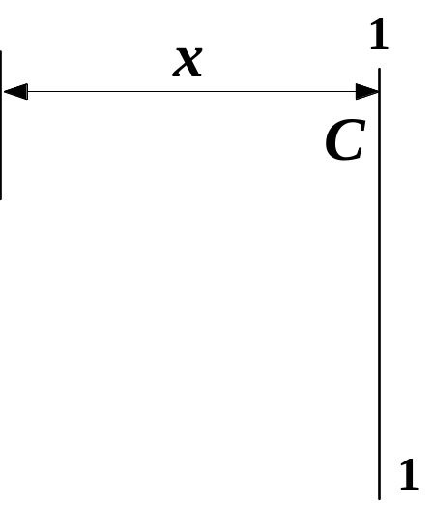

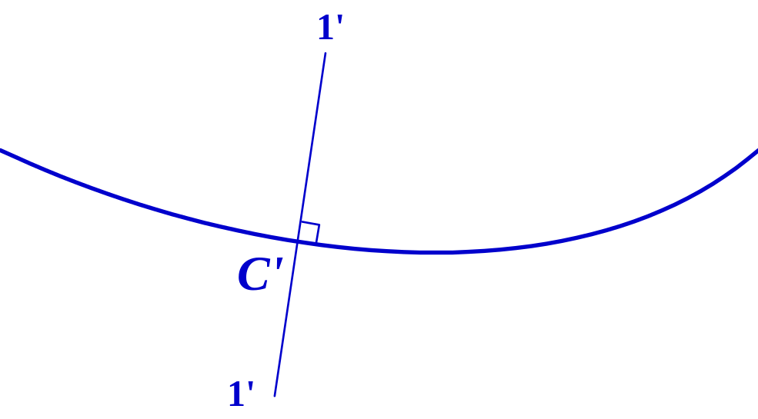
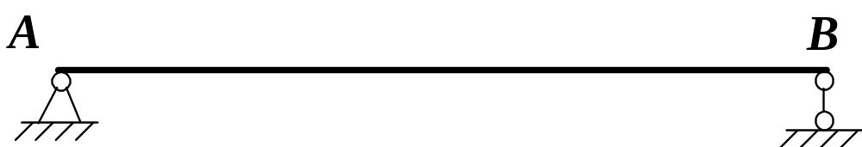
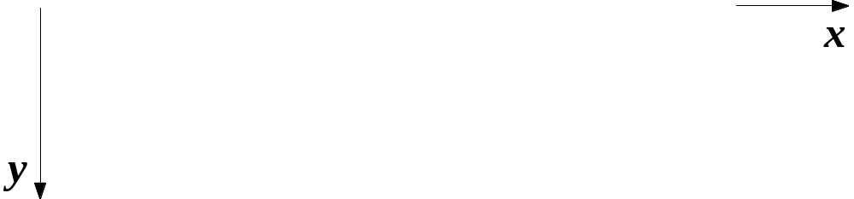
一、梁的变形度量——挠度与转角（挠曲线）
§5.9 梁的变形
一、梁的变形度量——挠度与转角
挠曲线
——梁在受力变形后的轴线，
又称为弹性曲线
若忽略剪力的影响，则横截面绕其自身的中性轴旋转

Slide 3

一、梁的变形度量——挠度与转角（挠度）
§5.9 梁的变形
一、梁的变形度量——挠度与转角
挠度(y)
—— 横截面形心沿垂直于轴线方向的线位移
称为该点(横截面的形心)的挠度
符号：向下为正，向上为负。

Slide 4


一、梁的变形度量——挠度与转角（转角）
§5.9 梁的变形
一、梁的变形度量——挠度与转角
转角(θ)
—— 横截面绕其中性轴旋转的角度
称为该横截面的转角
符号：顺时针转为正，逆时针转为负。
在小变形情况下，挠度与转角是度量梁变形的两个基本量

Slide 5
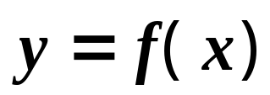
一、梁的变形度量——挠度与转角（挠曲线方程）
§5.9 梁的变形
一、梁的变形度量——挠度与转角
——挠曲线方程

Slide 6
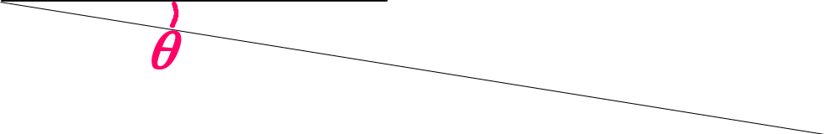
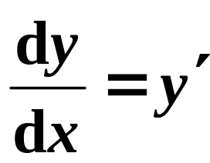


一、梁的变形度量——挠度与转角（转角方程）
§5.9 梁的变形
一、梁的变形度量——挠度与转角
在小变形下：
——转角方程
即：
任一横截面的转角 = 挠曲线在该截面形心处切线的斜率
求梁变形的关键是求挠曲线方程

Slide 7
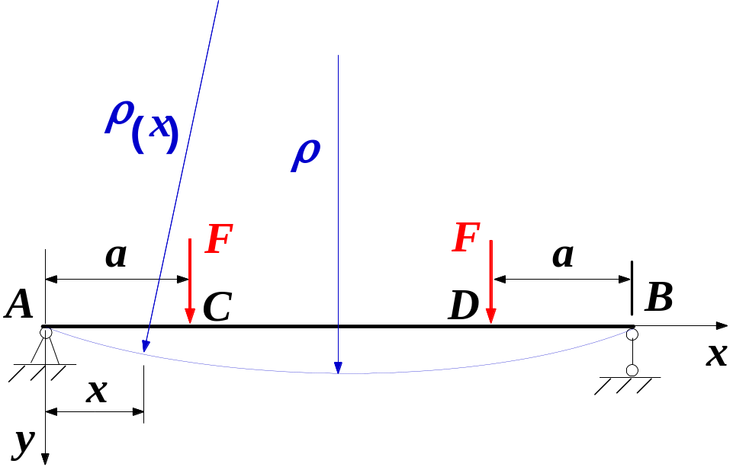
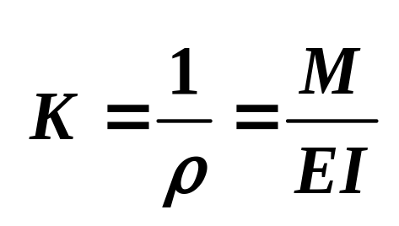
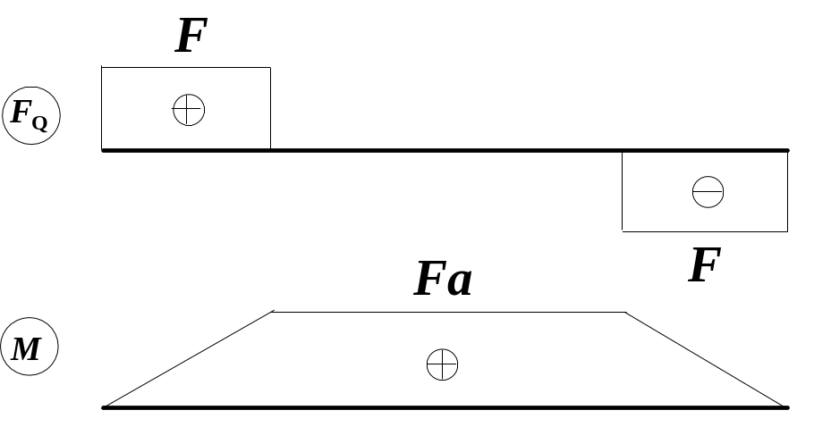
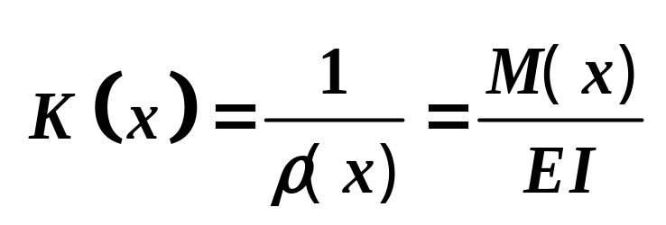
二、挠曲线近似微分方程（1.力学方面）
§5.9 梁的变形
二、挠曲线近似微分方程
1.力学方面
CD段：纯弯曲
AC、DB段：横力弯曲
(忽略剪力的影响)

Slide 8
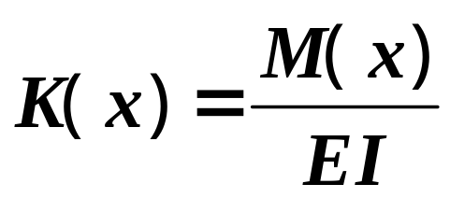
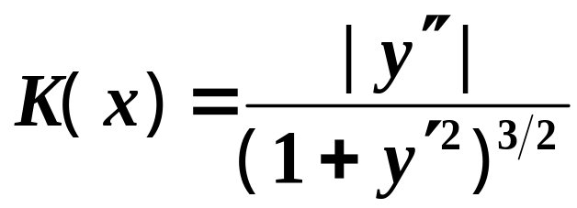
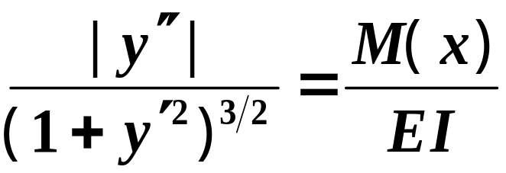
二、挠曲线近似微分方程（2.数学方面，3.挠曲线近世微分方程）
§5.9 梁的变形
二、挠曲线近似微分方程
1.力学方面
2.数学方面
3.挠曲线近似微分方程

Slide 9
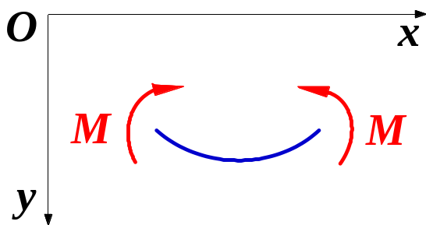
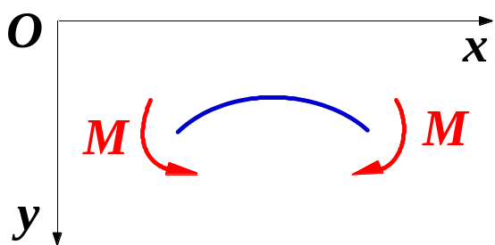
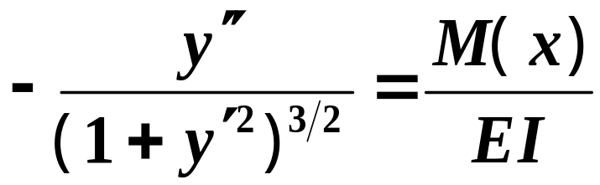
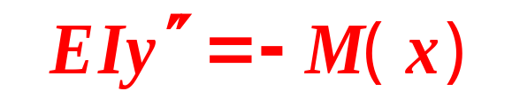
二、挠曲线近似微分方程（符号关系）
§5.9 梁的变形
二、挠曲线近似微分方程
y"<0，M>0
符号关系：
y"与M(x)恒异号
y">0，M<0
——挠曲线微分方程
在小变形情况下，y'²<<1
——挠曲线近似微分方程

Slide 10
三、积分法求梁的变形
§5.9 梁的变形
二、挠曲线近似微分方程
求梁的变形的方法：
1.积分法
2.叠加法
3.能量法

Slide 11
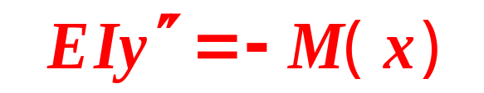
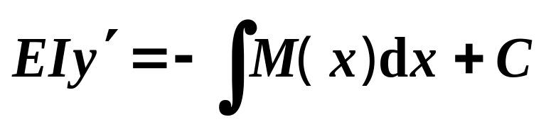
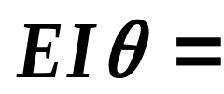
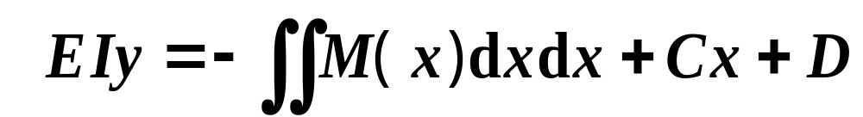
三、积分法求梁的变形
§5.9 梁的变形
三、积分法求梁的变形
由挠曲线近似微分方程
对于等直杆
转角方程：
挠曲线方程：

Slide 12
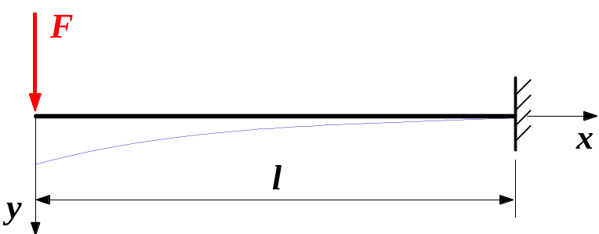
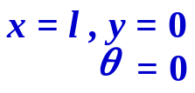
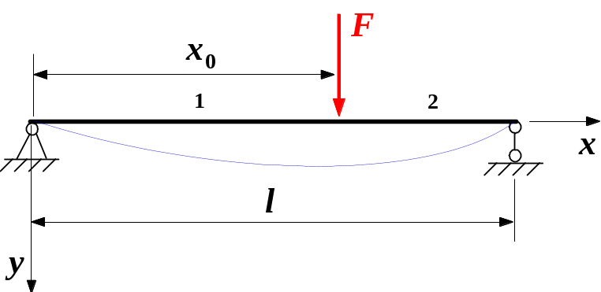
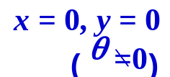
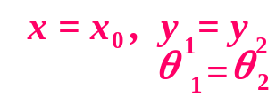
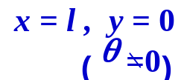
四、位移条件
§5.9 梁的变形
四、位移条件
1. 已知位移条件
(约束条件)
2. 位移连续条件
挠度连续——连续性条件
转角连续——光滑性条件

Slide 13
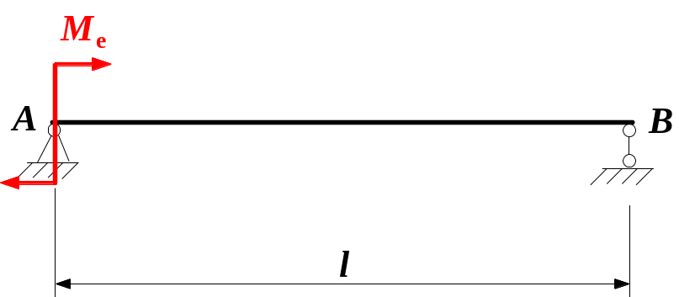
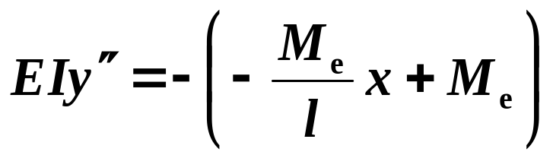
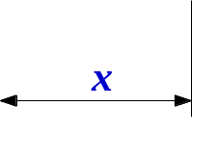
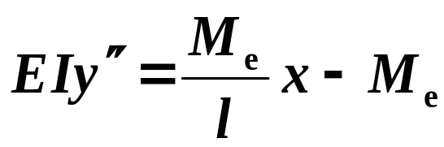
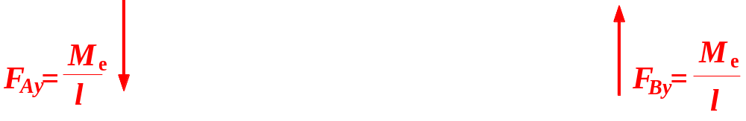

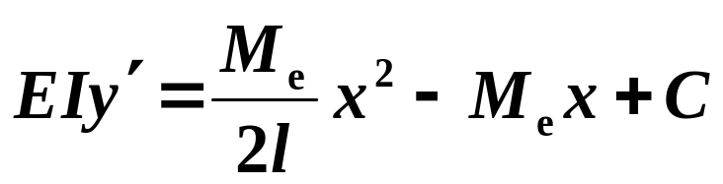
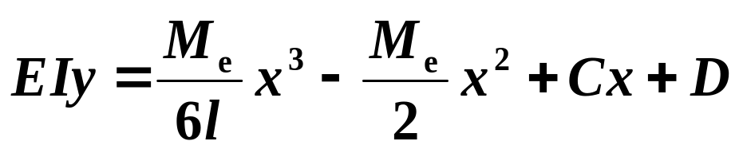
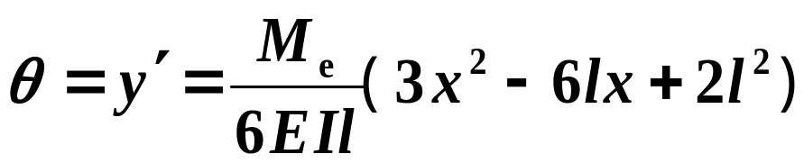
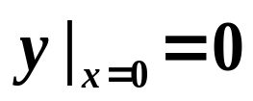

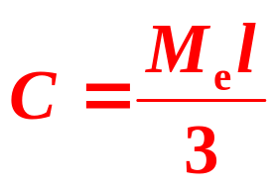
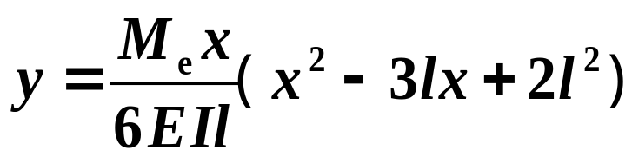
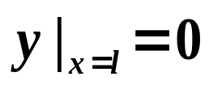
例11（1.列微分方程并积分，2.确定积分常数）
§5.9 梁的变形
例11 求图示梁的挠曲线方程和转角方程。EI为常量。
解：
1.列微分方程并积分
2.确定积分常数
由 得
由 得

Slide 14
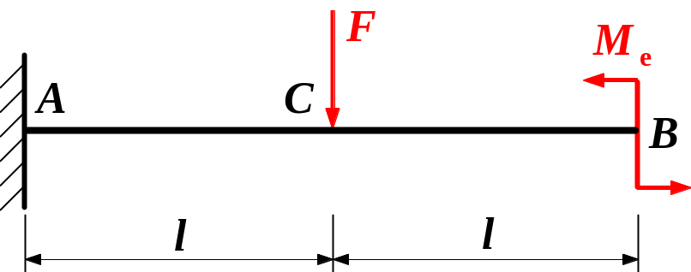
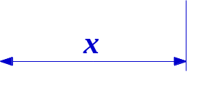
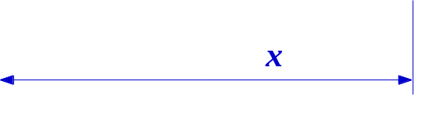




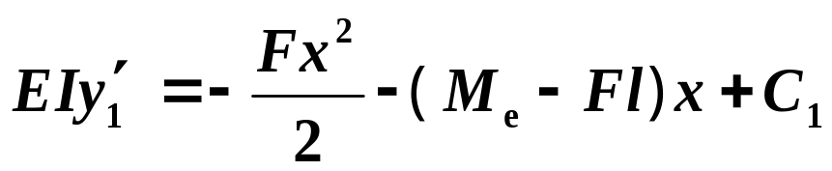
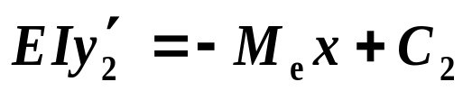
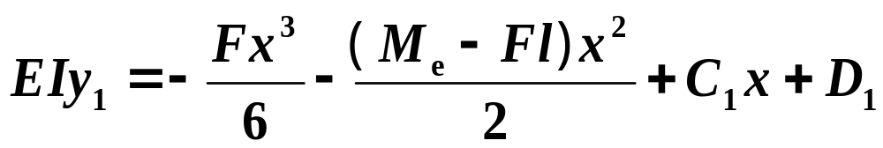
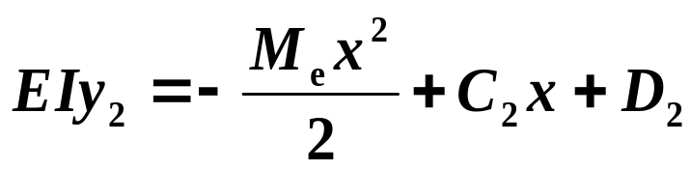



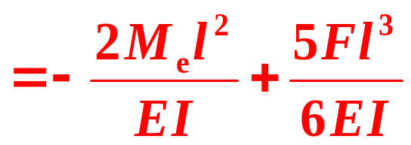



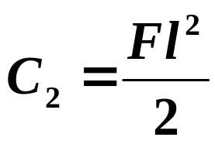


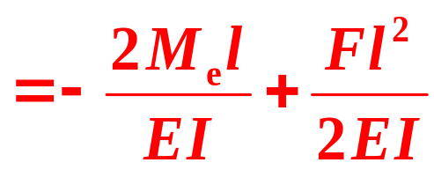



例12
§5.9 梁的变形
例12 求图示梁的y_{B}和θ_{B}。
解：
AC段：
CB段：
约束条件：
连续条件：

